Slide 1
Муниципальное дошкольное образование учреждение
«Стриганский детский сад»
Зелёная
весна 2019
Всероссийский
экологический субботник

Slide 2
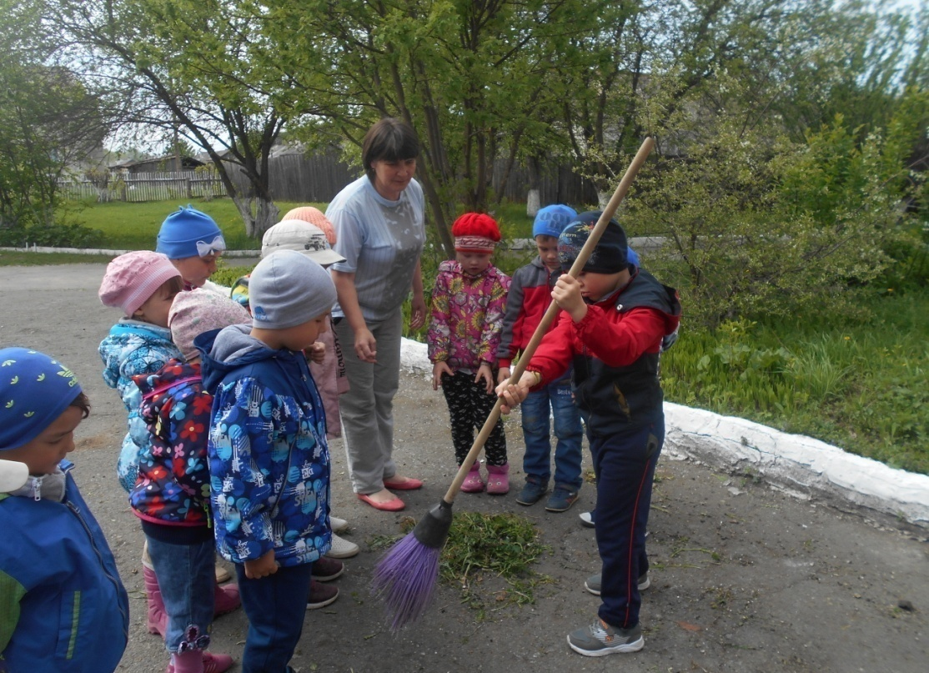
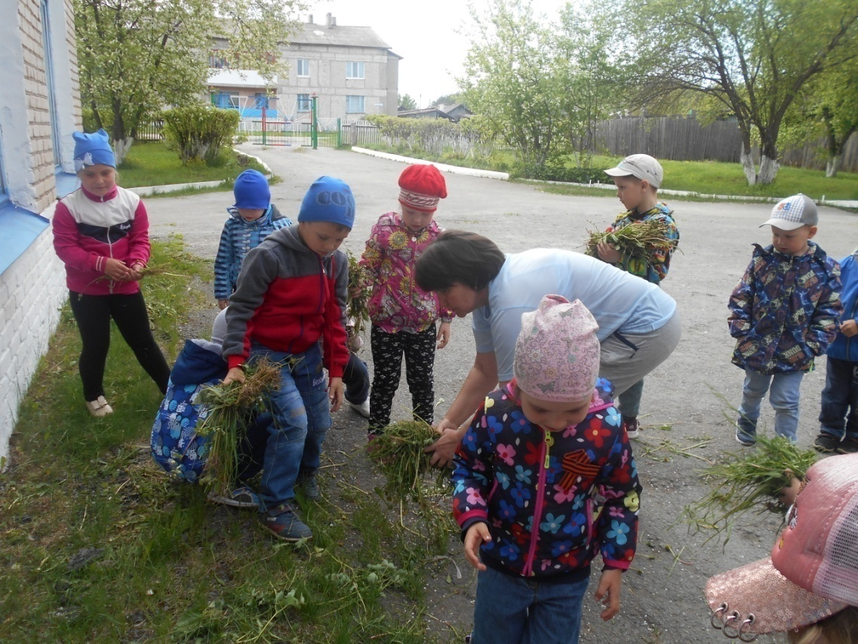
Вот и кончилась зима, снова к нам пришла весна.
Чисто выметем дорожки, мусор весь мы уберем.
Что б родной наш детский сад, снова радовал ребят .

Slide 3
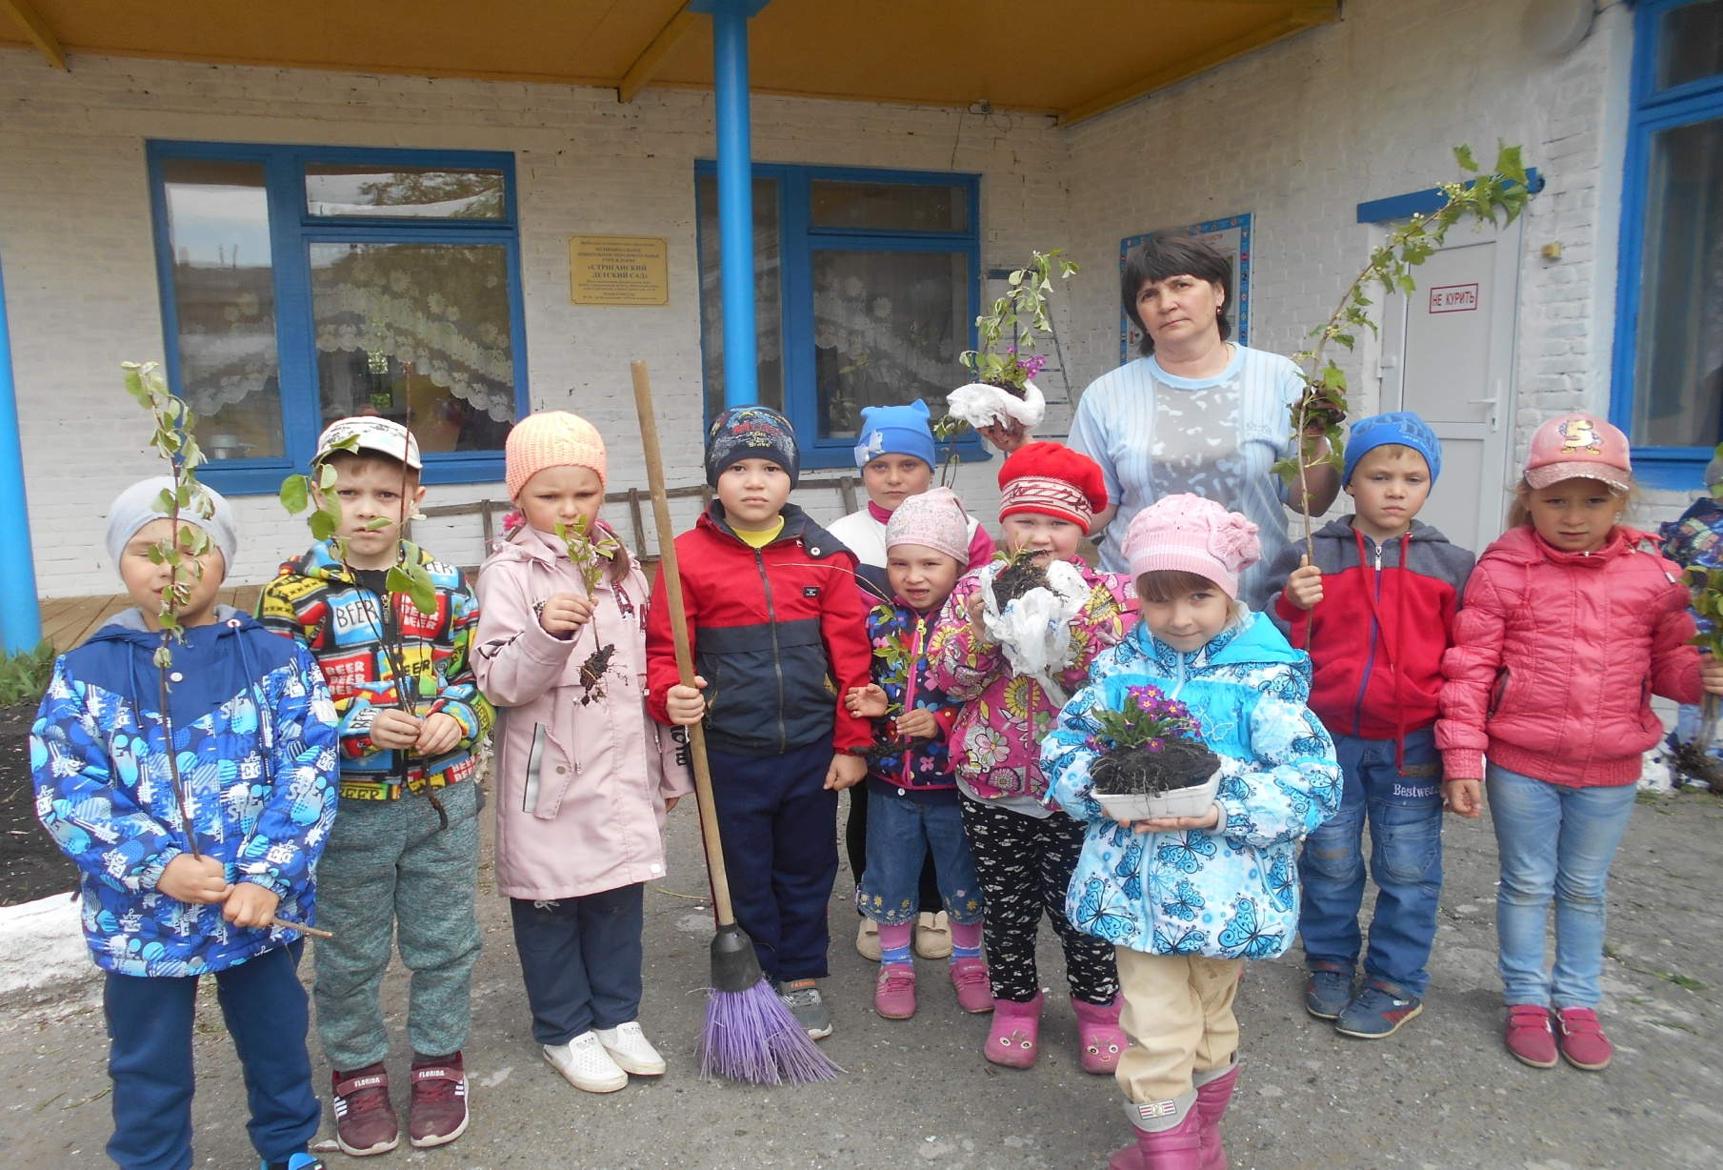
Долго думали, решали ; как украсить нам, наш сад
Наконец, решили мамы, подарить нам деревца.

Slide 4
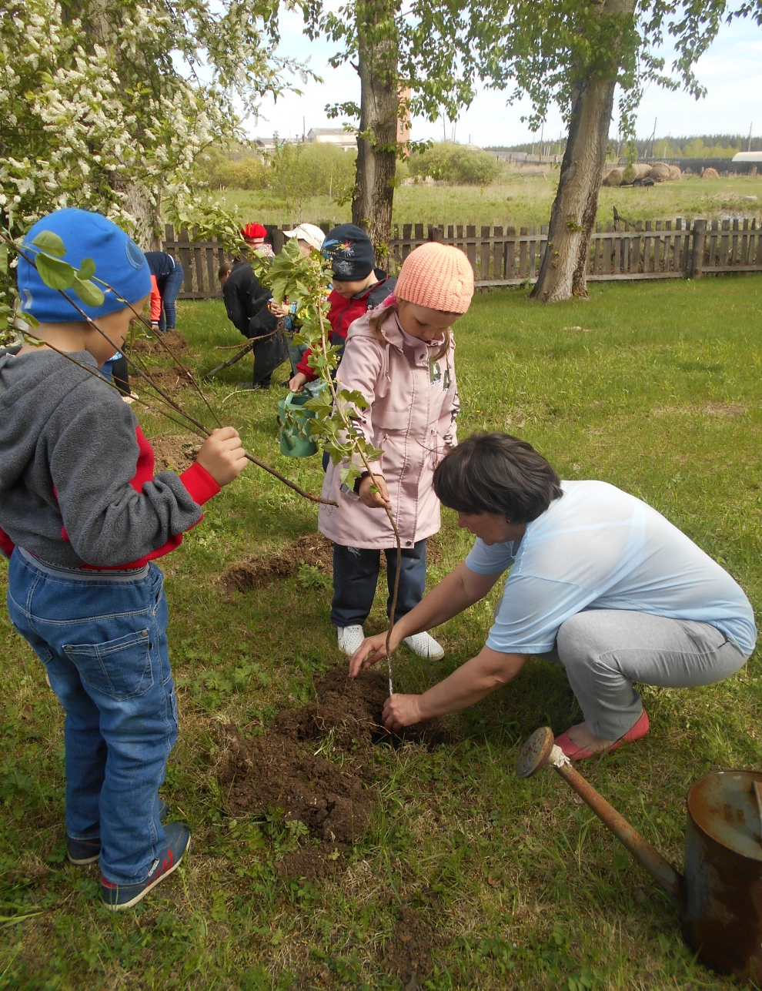
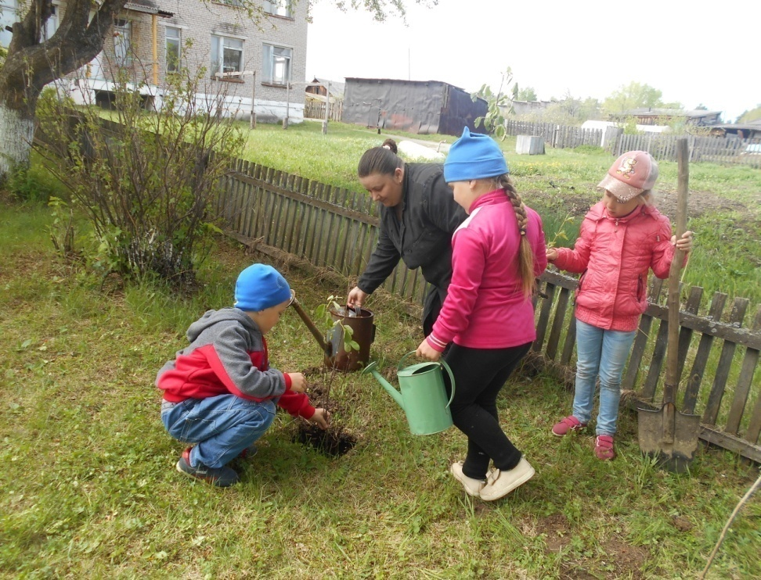
Посмотрите вы сюда, здесь мы садим деревца

Slide 5
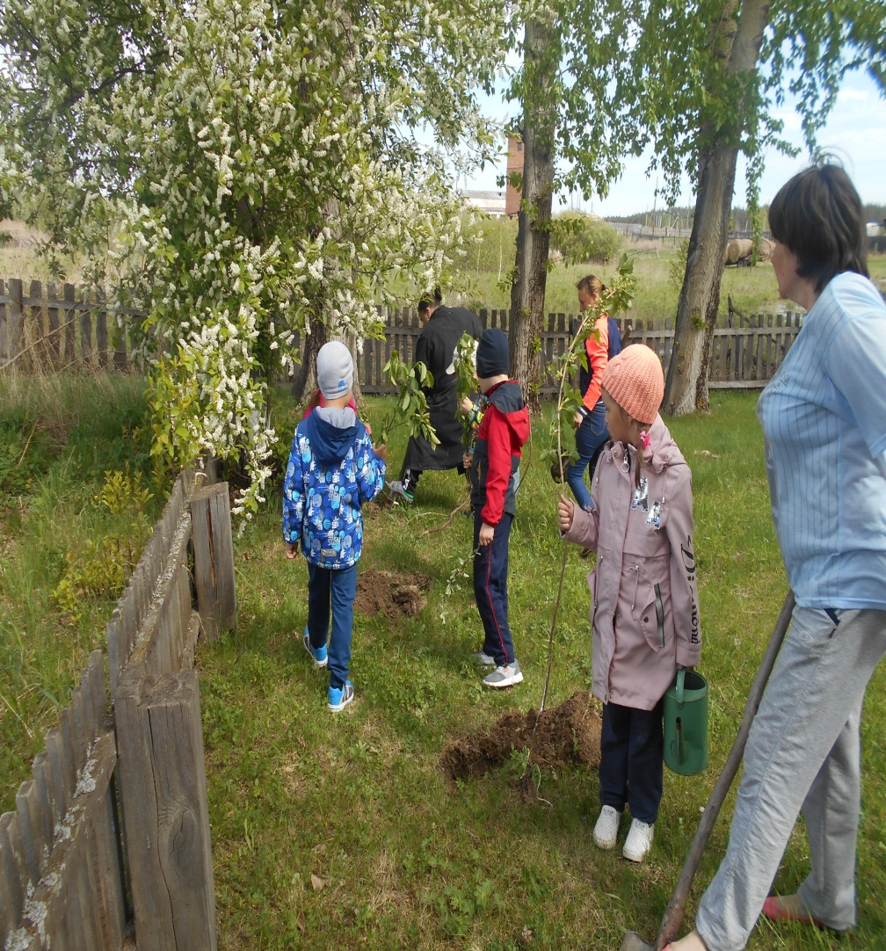
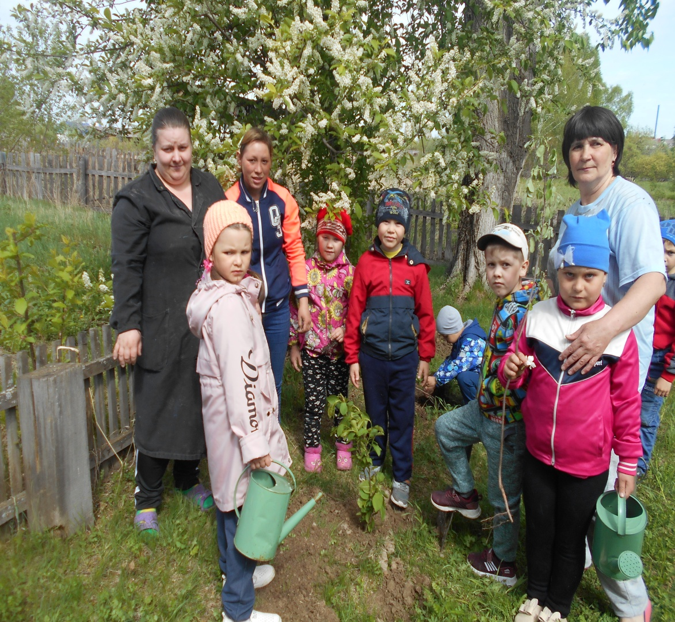
Слива , груша и ирга. Будут здесь расти всегда!

Slide 6
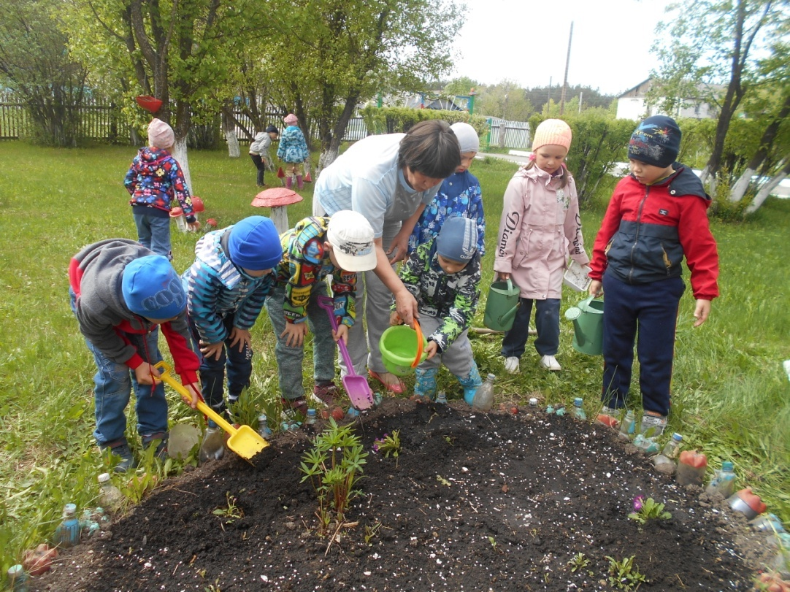
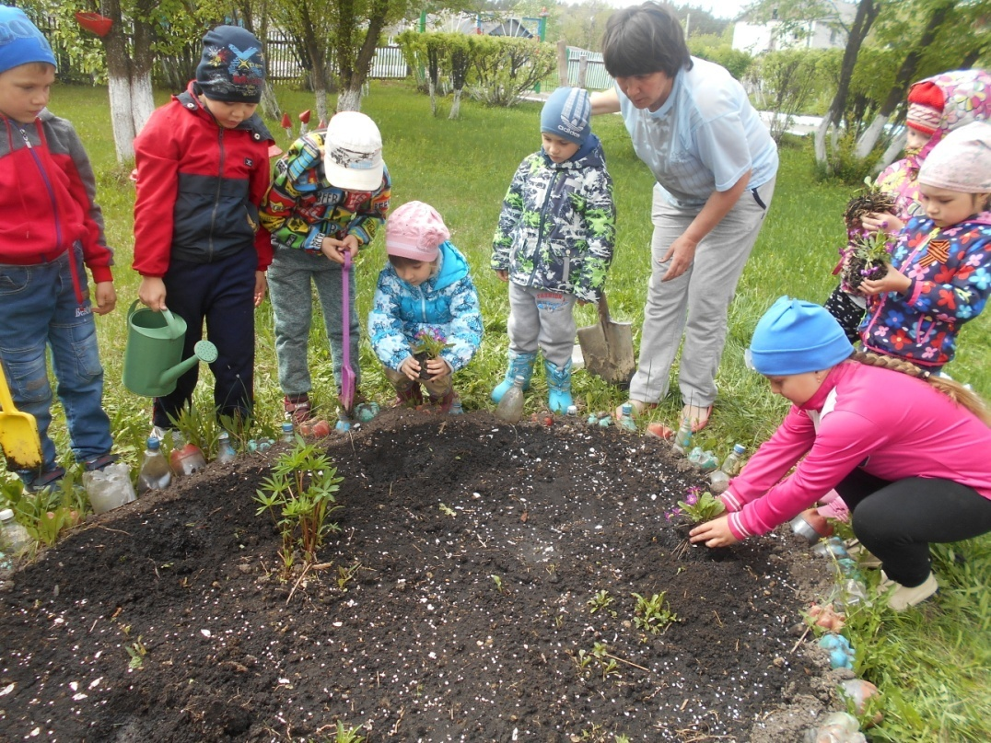
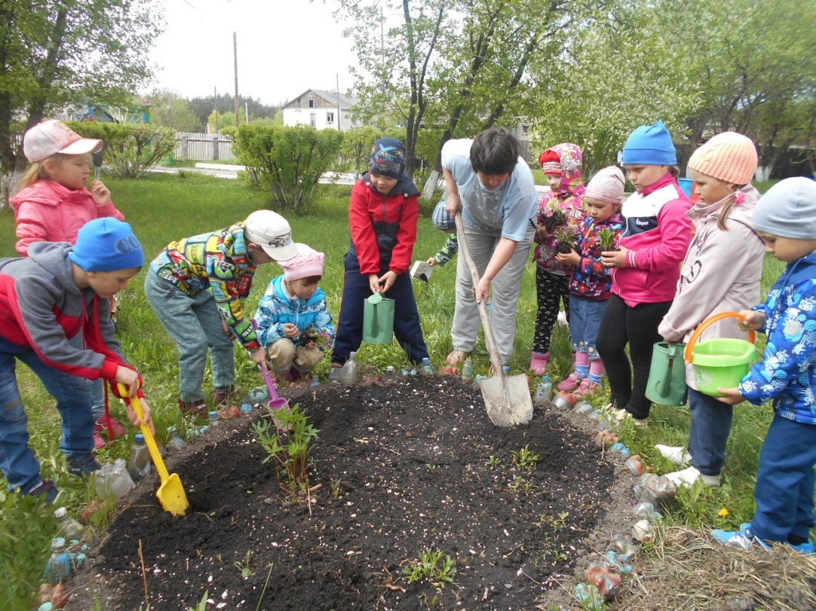
Цветничок разбили, цветочки посадили

Slide 7
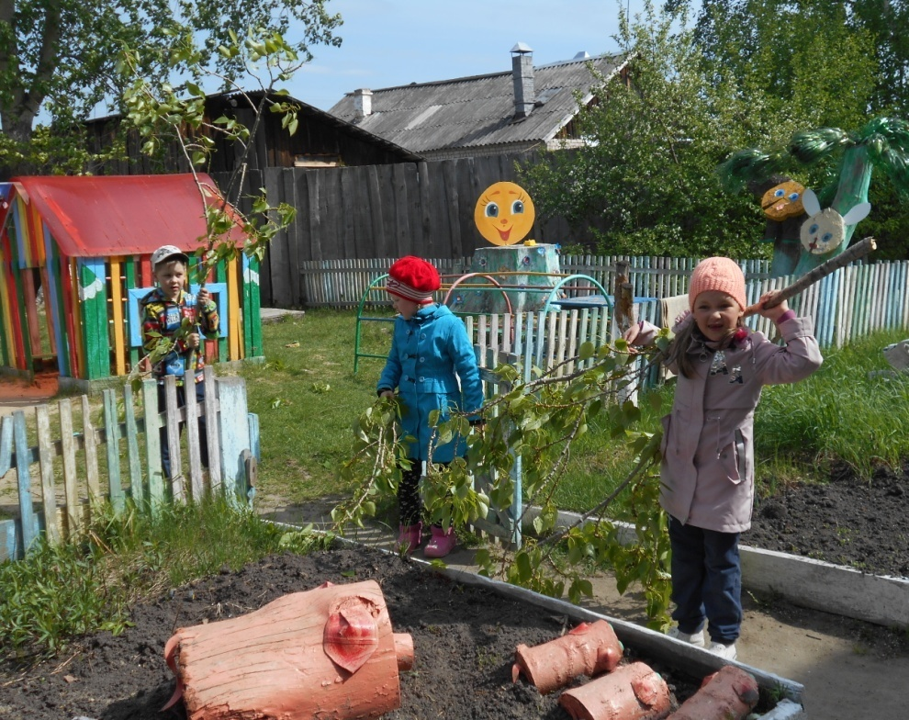
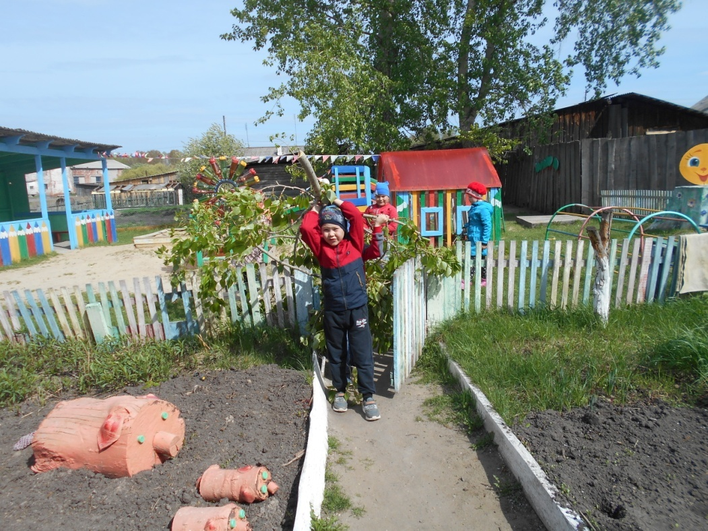
Очень сильно ветер дул, ветки поломались

Slide 8
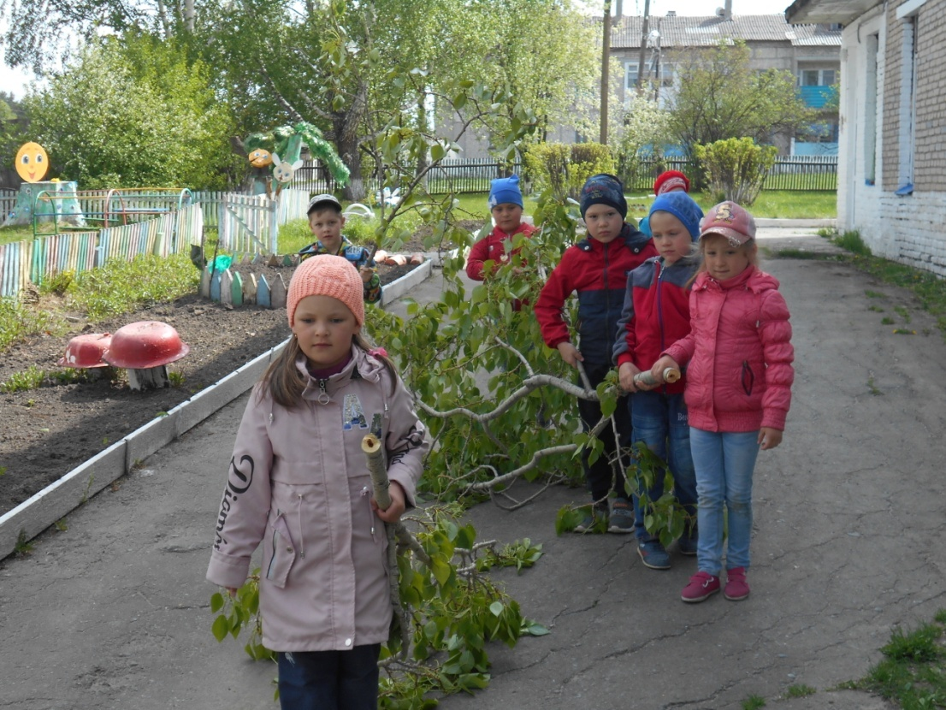
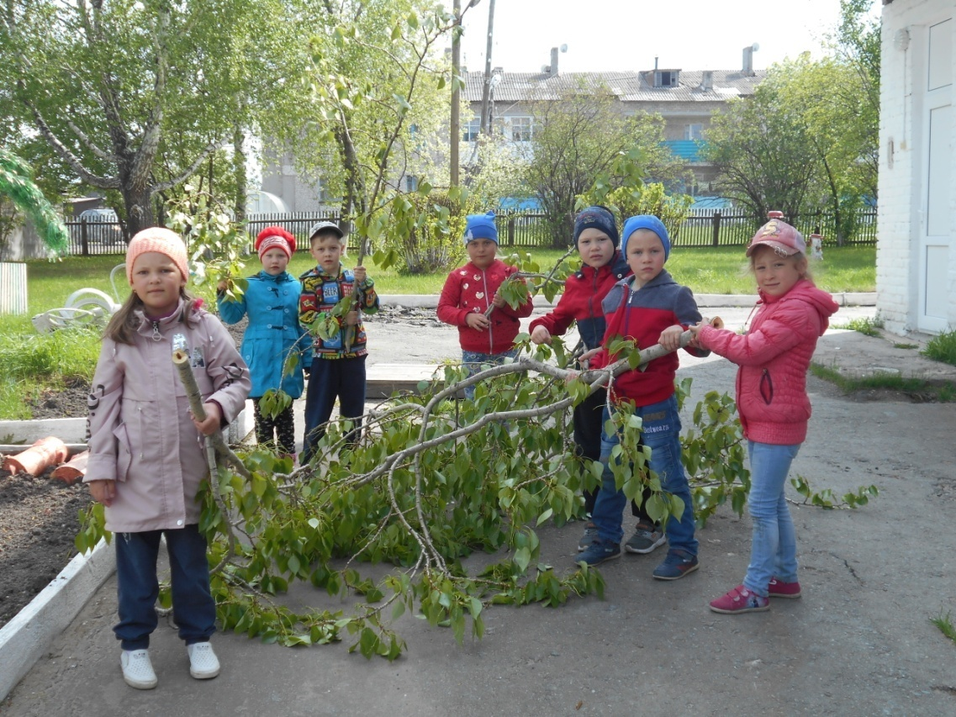
Дружно ветки мы возьмём , весь участок приберём

Slide 9
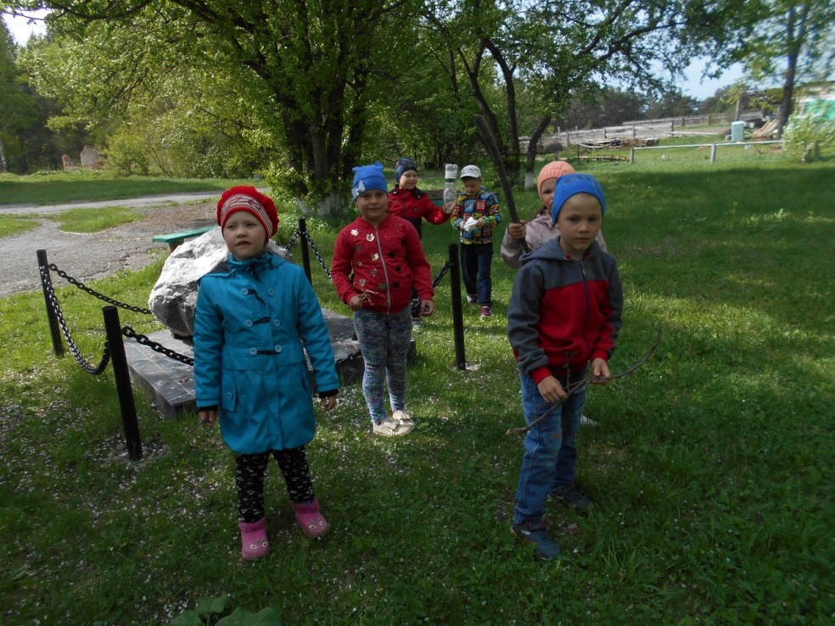
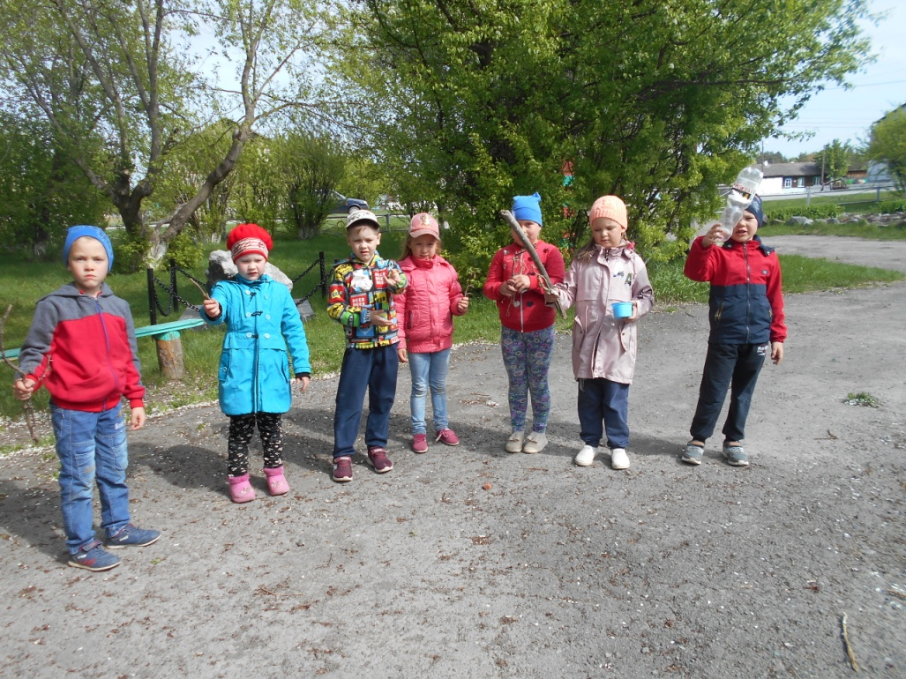
Дом культуры , волонтёров пригласил помочь в уборке
Раз, два, три, четыре, пять
Мы привыкли помогать!

Slide 10
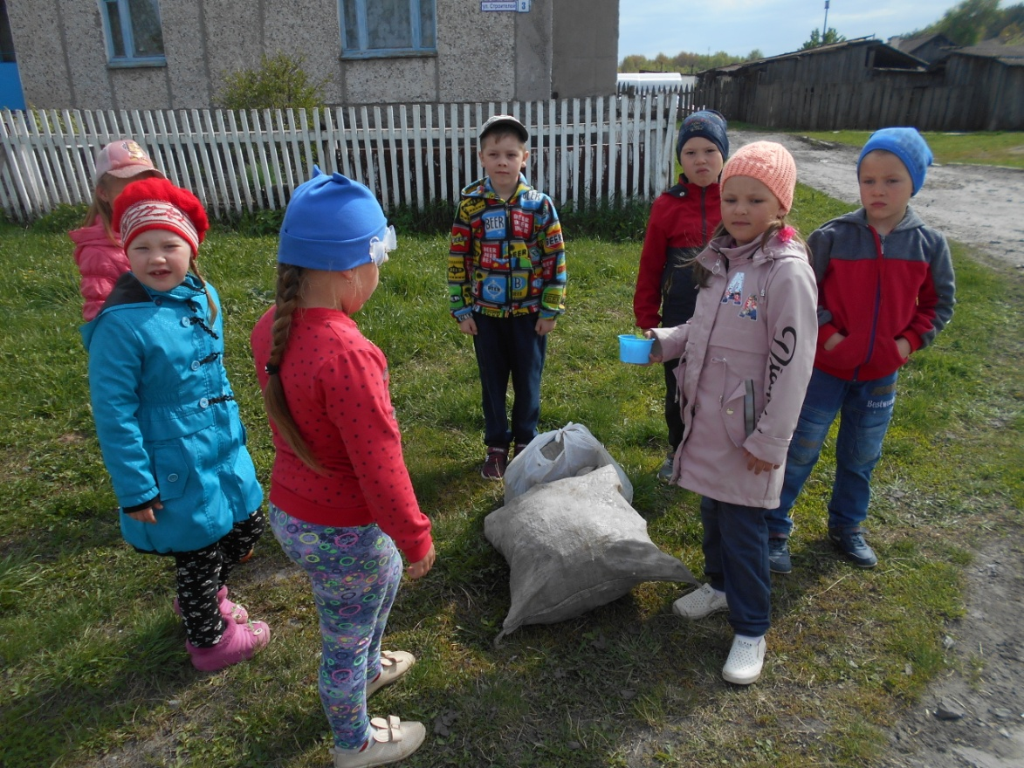
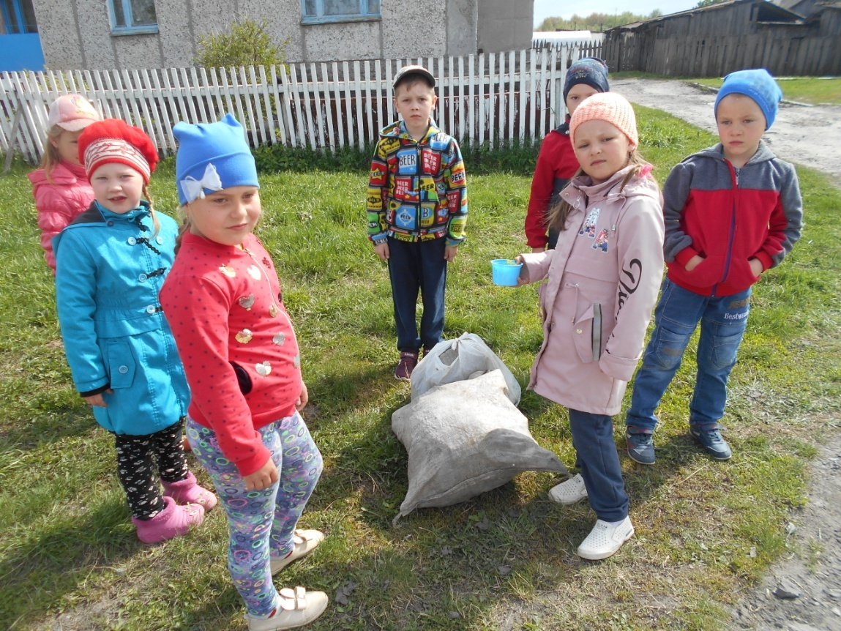
Ветки, фантики, бумажки- ловко мы в мешки сложили

Slide 11
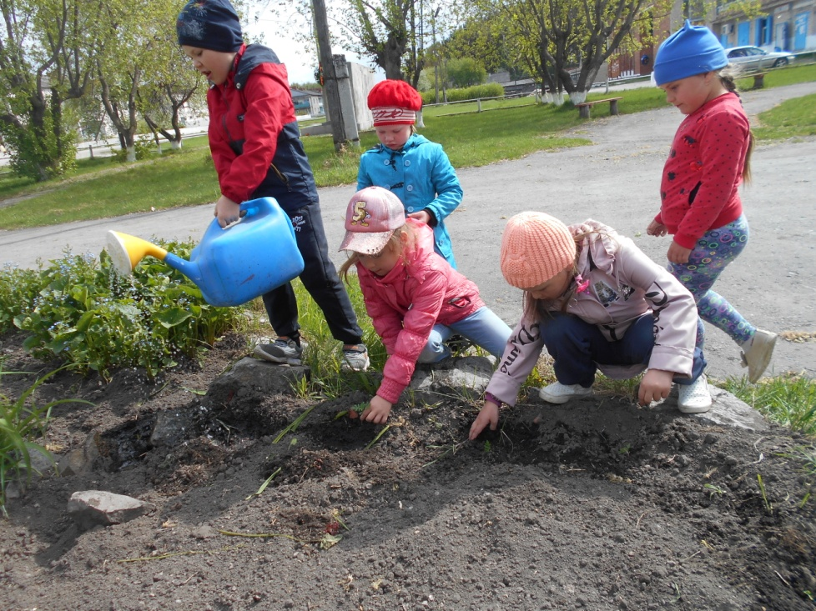
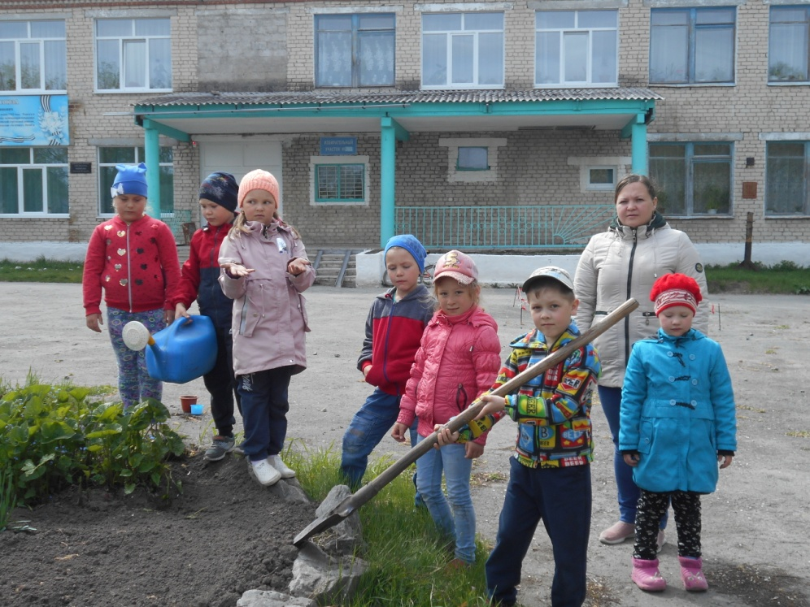
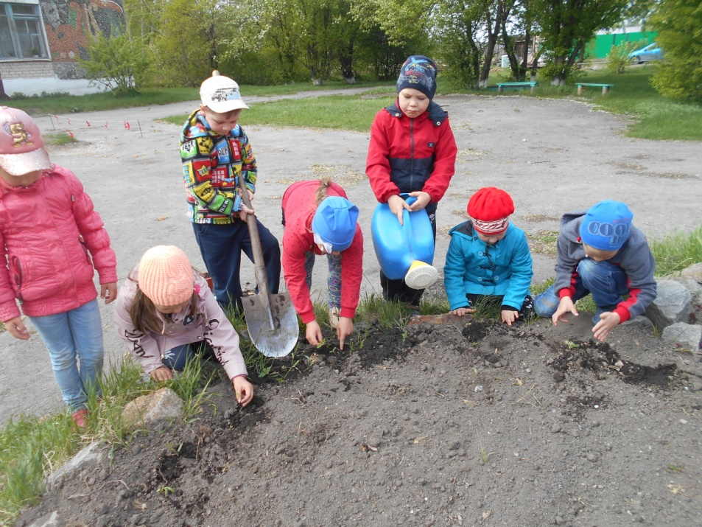
В цветнике , в ДК любимом посадили мы люпины

Slide 12
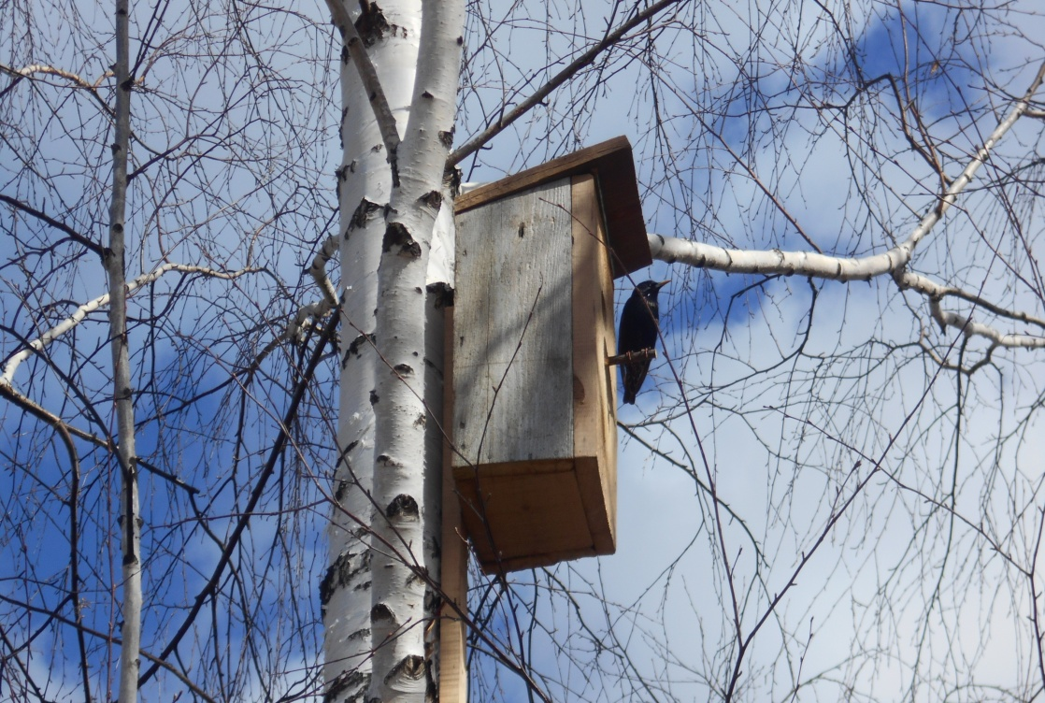
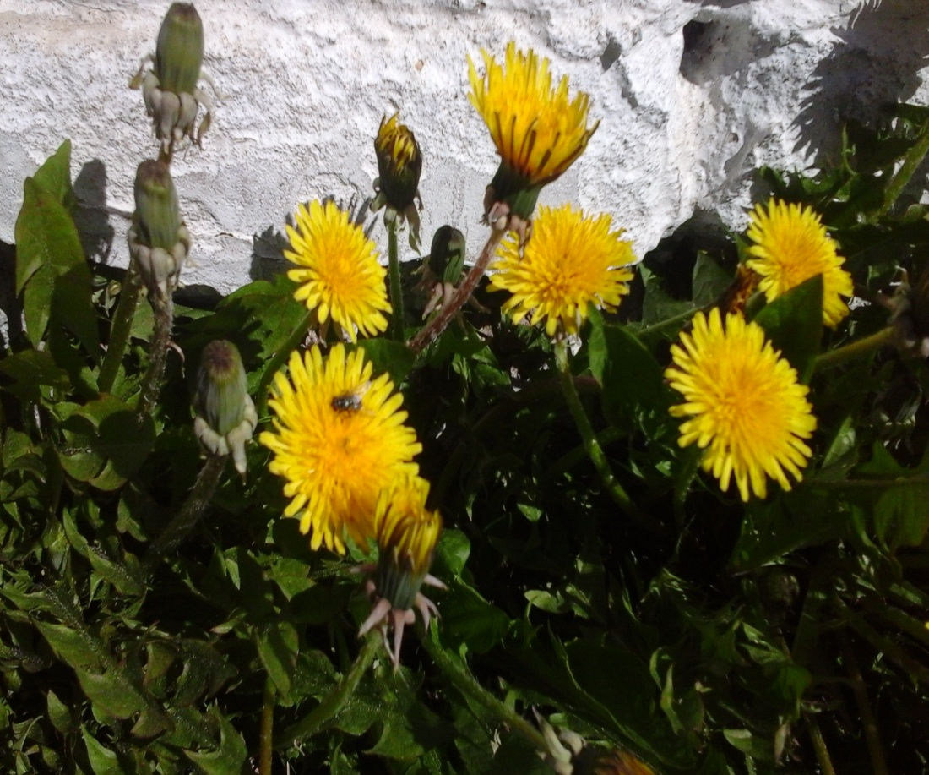
В этом космосе холодном. Только здесь леса шумят, Птиц скликая перелётных,
Лишь на ней одной цветут, Ландыши в траве зелёной, И стрекозы только тут В речку смотрят удивлённо. Береги свою планету – Ведь другой, похожей, нету!

Slide 13
Спасибо за внимание !
Презентацию подготовила воспитатель МДОУ «Стриганский детский сад»
Зырянова Ирина Анатольевна

